Slide 1
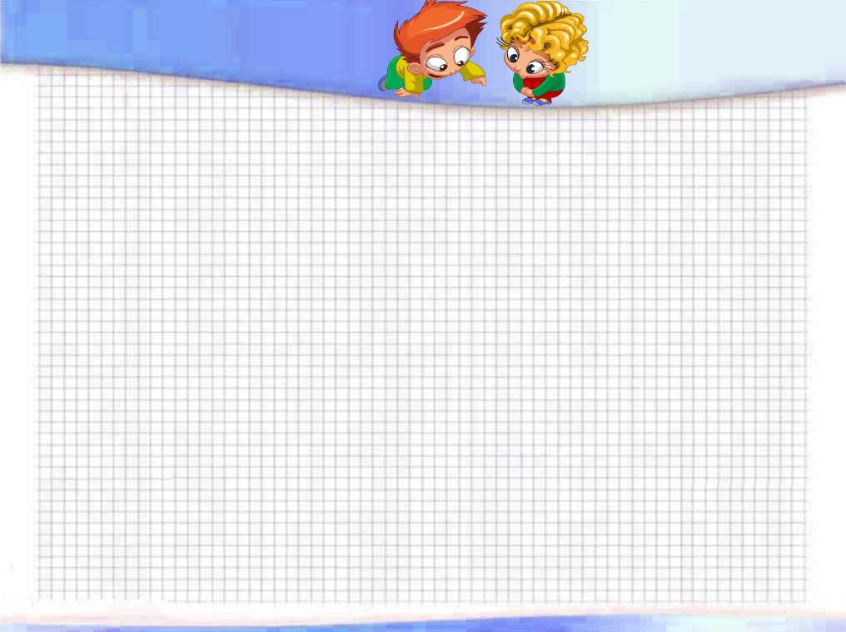
Вычисление площадей фигур.
Урок математики в 8 классе.
Учитель: Ильина Л.В.

Slide 2
Цели
Педагога:
Проконтролировать у учащихся умения решения задач на нахождение площадей различных фигур, познакомить с формулой Пика, для вычисления площади не стандартных фигур.
Ученика:
Освоение формул площадей и области их применения, развитие умения применять полученные знания для решения задач.

Slide 3
Задачи
Личностные:
Способствовать умению анализировать, сравнивать, обобщать, делать выводы.
Обучающие:
Планируется, что к окончанию урока ученики будут уметь решать задачи на нахождение площадей.

Slide 4
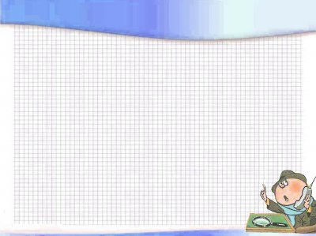
Формируемые УУД
Познавательные: анализировать, делать выводы, сравнивать объекты по способам действия;
Регулятивные: определять цель, проблему, выдвигать версии, планировать деятельность;
Коммуникативные: излагать свое мнение, использовать речевые средства;
Личностные: осознавать свои эмоции, вырабатывать уважительное отношение к одноклассникам

Slide 5
Планируемые результаты
Предметные: освоение формул, решение задач на нахождение площадей различных фигур;
Метапредметные: умение выдвигать гипотезы, предположения, видеть различные способы решения задачи;
Личностные: умение правильно излагать свои мысли, понимать смысл поставленной задачи.

Slide 6
Наш урок я хочу начать со слов персидско-таджикского поэта Рудаки:
«С тех пор как существует мирозданье, Такого нет, кто б не нуждался в знанье. Какой мы ни возьмем язык и век, Всегда стремится к знанью человек »

Slide 7
ТЕМА: ???
Тему сегодняшнего урока вы сформулируете сами.
Для этого выполните следующие задания (раздаются карточки).
Назовите букву, стоящую в скобках, соответствующую истинному высказыванию (буквы записать на доске).

Slide 8
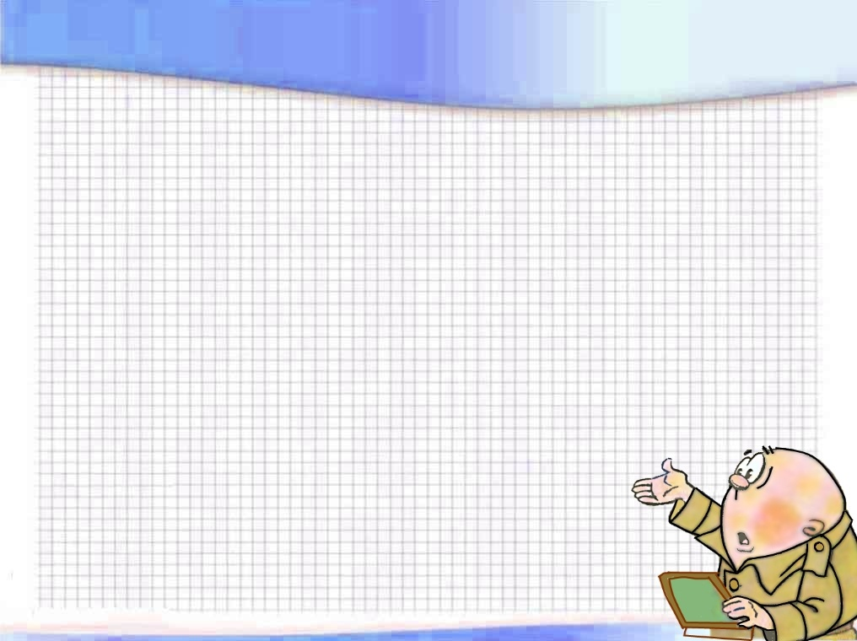
Немного истории.
Понятие площади и в науке и на практике использовалось с незапамятных времён.

Slide 9
ТЕСТИРОВАНИЕ.
Но прежде нам необходимо проверить знание формул для вычисления площадей.

Slide 10
«Ум заключается не только в знании, но и в умении приложить знание на деле».
Аристотель

Slide 11
Решение задач ГИА и ЕГЭ

Slide 12
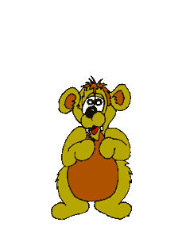
Сделаем зарядку.
Будьте здоровы.

Slide 13
Вверх рука и вниз рука.
Потянули их слегка.
Быстро поменяли руки!
Нам сегодня не до скуки.
Приседание с хлопками:
Вниз – хлопок и вверх – хлопок.
Ноги, руки разминаем,
Точно знаем – будет прок.
Крутим-вертим головой,
Разминаем шею. Стой!
И на месте мы шагаем,
Ноги выше поднимаем.
Потянулись, растянулись
Вверх и в стороны, вперёд.
И за парты все вернулись –
Вновь урок у нас идёт.
Физкультминутка для глаз.
Рисуй глазами треугольник.
Теперь его переверни
Вершиной вниз.
И вновь глазами
Ты по периметру веди.
Рисуй восьмерку вертикально.
Ты головою не крути,
А лишь глазами осторожно
Ты вдоль по линиям води.
И на бочок ее клади.
Теперь следи горизонтально,
И в центре ты остановись.
Зажмурься крепко, не ленись.
Глаза открываем мы, наконец.
Зарядка окончилась.
Ты молодей!

Slide 14
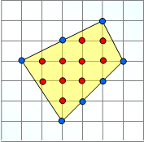
Формула Пика.
Формула Пика
Площадь многоугольника с целочисленными вершинами равна В + Г/2 − 1, где В есть количество целочисленных точек внутри многоугольника, а Г— количество целочисленных точек на границе многоугольника.
В = 10, Г = 7, В + Г/2 −1 = 10 + 7:2 −1 = 12,5
Пример.

Slide 15
Рефлексия
На уроке я работал активно / пассивно
Своей работой на уроке я доволен / не доволен
Урок для меня показался коротким / длинным
За урок я не устал / устал
Моё настроение стало лучше / стало хуже
Материал урока мне был понятен / не понятен
полезен / бесполезен
интересен / скучен
Домашнее задание мне кажется лёгким / трудным
интересно / не интересно

Slide 16
Домашнее задание
Придумать задачу на использование нового правила
ИЛИ
Выполнить упражнения № 486 (к,л,м), №524

